Slide 1
Задачи с практическим содержанием по теме:
«Площадь поверхности
тел вращения».
Былинкина О.В.

Slide 2
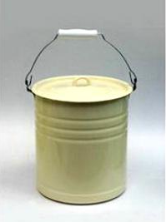
1.
Ведро цилиндрической формы имеет высоту 4,9 дм, а диаметр дна 32 см. Сколько квадратных дециметров листового железа необходимо для изготовления ведра, если на швы нужно добавить 5% всей поверхности ведра?

Slide 3
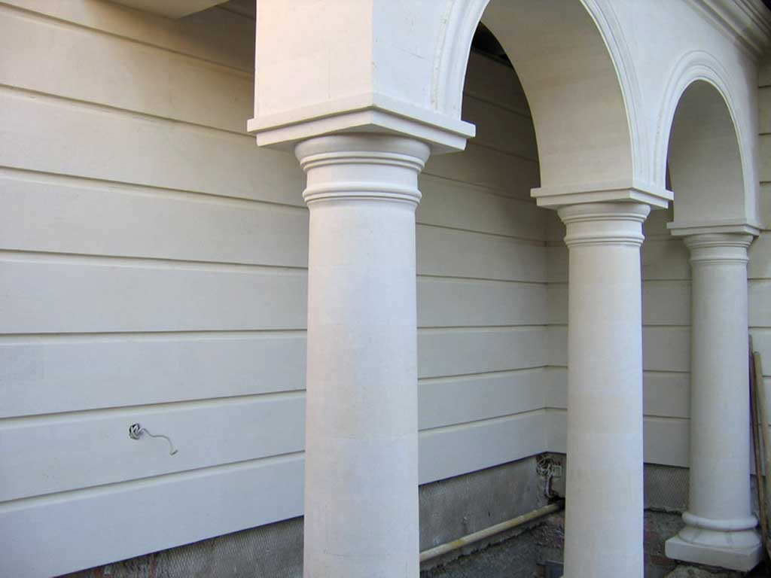
2.
Сколько необходимо краски для покраски колонны цилиндрической формы, диаметр основания которой равен 63 см, а высота – 38 дм, если на один квадратный метр поверхности колонны расходуется 200 г краски.

Slide 4
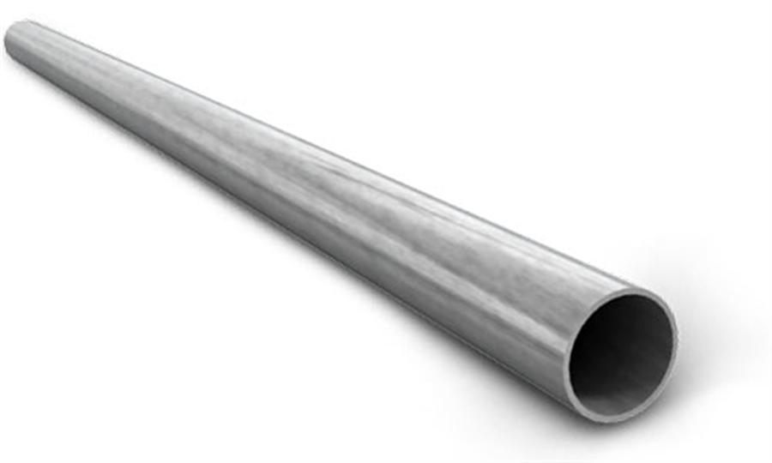
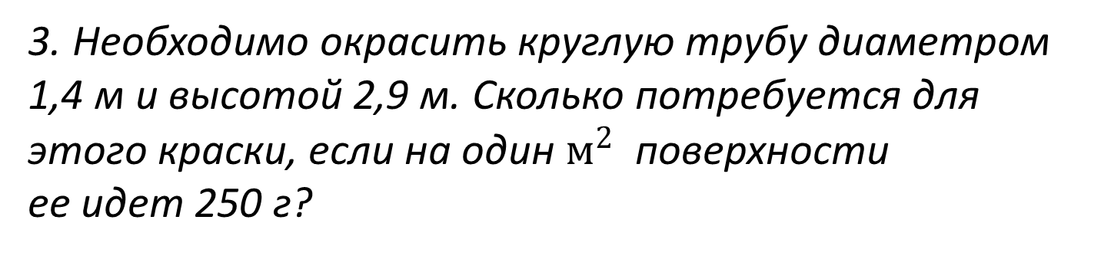
3. Необходимо окрасить круглую трубу диаметром 1,4 м и высотой 2,9 м. Сколько потребуется для этого краски, если на один $м^{2}$поверхности ее идет 250 г?

Slide 5
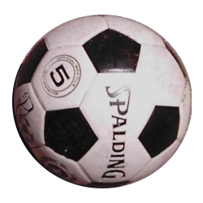
4.
Сколько кожи пойдет на покрышку футбольного мяча радиус которого 10 см? ( На швы добавить 8% от площади поверхности мяча.)

